Slide 2

Khởi động
iêu
yêu
điều ước
yêu quý
chuối tiêu
yếu đuối

Slide 3
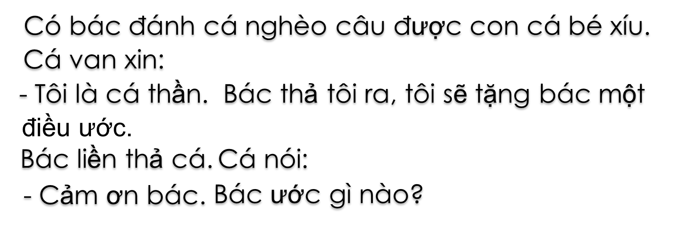
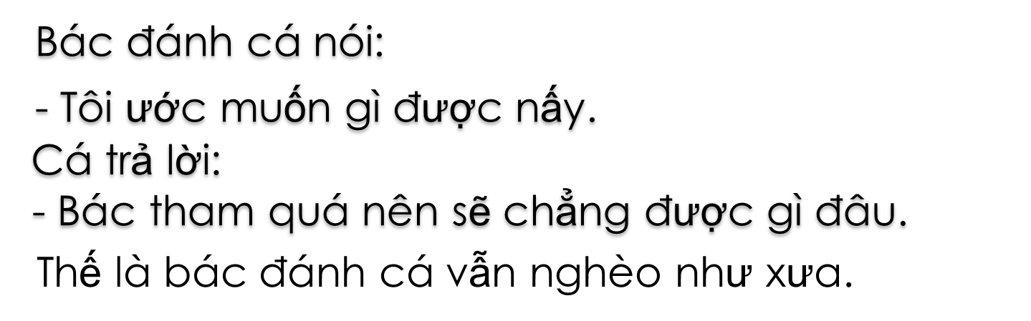
Điều ước

Slide 4
u
ư
ươ
u
ư
u
ươ
u

Slide 5
ưu
ư
u
ươu
ươ

Slide 6
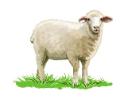
̖
cưu
̖
c
ưu
̖
con cưu

Slide 7
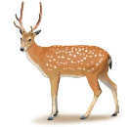
hươu
h
ươu
hươu sao

Slide 8
ưu
ươu
cừu
hươu
con cừu
hươu sao

Slide 9





ốc bươu
quả lựu
ngải cứu
chim khướu
bưu điện

Slide 10
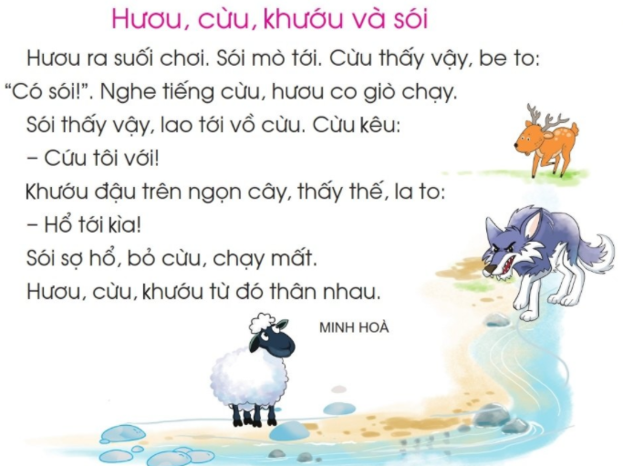

Slide 11
Luyện đọc từ khó
hươu
cừu
khướu
suối
co giò chạy
cứu tôi với

Slide 12
1
2
3
4
5
6
7
8
9
10
11
12

Slide 15
Ghép đúng
a) Cừu
1, làm sói sợ, bỏ cừu, chạy mất.
b) Khướu
2, từ đó thân nhau.
c) Ba bạn
3, kêu to để cứu hươu.
Em thích nhân vật nào? Vì sao?

Slide 16
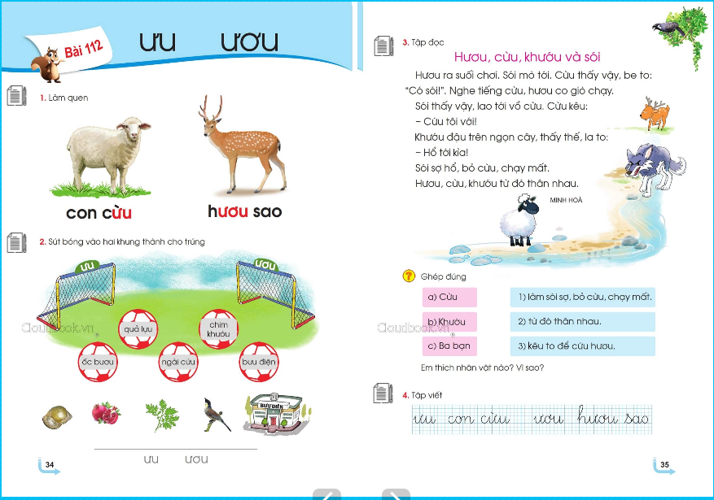

Slide 17

Ŕu
con
cừu
ŔơĎ
hươĎ
sao

Slide 18
Ŕu
con cừu
ŔΫ
hưΫ sao

